Slide 1


مركز التطوير وضمان الجودة
وحدة التدريب والتخطيط الاستراتيجي
جامعة 21 سبتمبر للعلوم الطبية والتطبيقية
ورشة: الجودة في العمل ودورها في تحسين الأداء .

Slide 2
محتوى الورشة
تطبيقات عملية مثل: PDCA Cycle (خطط – نفذ – تحقق – صحح)
مؤشرات الأداء الرئيسية )KPIs)
الفرق بين الجودة والإنتاج
تعريف الجودة وأبعادها.
المحور الأول: مفهوم الجودة في بيئة العمل
أمثلة واقعية من مؤسسات طبقت أنظمة الجودة وحققت نتائج ملموسة
كيف ترفع الجودة من رضا الموظفين والعملاء.
المحور الثالث: دور الجودة في تطوير الموظفين والمؤسسات
المحور الثاني: أدوات الجودة لتحسين الأداء

Slide 3

1
1
المحور الأول: مفهوم الجودة
2
مفهوم الجودة في بيئة العمل
3
الجودة وأبعادها الفرق بين الجودة والإنتاجية
4
المحور الثاني: أدوات الجودة لتحسين الأداء
5
مؤشرات الأداء الرئيسية (PDCA Cycle (KPIs
6
المحور الثالث: دور الجودة في تطوير الموظفين والمؤسسات

Slide 4
التوقعان من هذه الورشة
ماذا تتوقعون ان تستفيدوا من هذه الورشة ؟ نقاش

Slide 5
اهداف الورشة
نشر ثقافة الجودة
تطبيقها في العمل المؤسسي

Slide 6


Slide 7

هل هناك علامات أخرى نطلقها عندما يعجبنا عملا ما أو خدمة

Slide 8


أضف علامات أخرى لاستحسان العمل

Slide 9


Slide 10


Slide 11

معاني الجودة
للجودة عدة معاني منها: الإخلاص – الاتقان – الاحسان- بلوغ الكمال... أضف

Slide 12
هل هناك أصول ودلات للجودة في القران الكريم
من يذكر بعض الآيات القرآنية تدل على الجودة ؟؟؟

Slide 13
أولاً: الجودة في القران الكريم
1- قال الله -تعالى-(صُنْعَ اللَّهِ الَّذِي أَتْقَنَ كُلَّ شَيْءٍ ۚ إِنَّهُ خَبِيرٌ بِمَا تَفْعَلُونَ).
- 2- قال الله -تعالى-(لَقَدْ خَلَقْنَا الْإِنسَانَ فِي أَحْسَنِ تَقْوِيمٍ).
[٣] قال الله -تعالى-: (وَأَحْسِنُوا إِنَّ اللَّهَ يُحِبُّ الْمُحْسِنِينَ).
[٤] قال الله -تعالى-: (إِنَّ رَحْمَتَ اللَّهِ قَرِيبٌ مِنَ الْمُحْسِنِينَ).
[٥] قال الله -تعالى-: (لِلَّذِينَ أَحْسَنُوا الْحُسْنَى وَزِيَادَةٌ).
[٦] قال الله -تعالى-: (إِنَّ اللَّهَ مَعَ الَّذِينَ اتَّقَوْا وَالَّذِينَ هُمْ مُحْسِنُونَ).
[٧] قال الله -تعالى-: (إِنَّا جَعَلْنَا مَا عَلَى الْأَرْضِ زِينَةً لَّهَا لِنَبْلُوَهُمْ أَيُّهُمْ أَحْسَنُ عَمَلًا).
[٨] قال الله -تعالى-: (قَدْ أَفْلَحَ الْمُؤْمِنُونَ * الَّذِينَ هُمْ فِي صَلَاتِهِمْ خَاشِعُونَ).
[٩] قال الله -تعالى-: (وَأَتِمُّوا الْحَجَّ وَالْعُمْرَةَ لِلَّهِ).
[١٠] قال الله -تعالى-: (هَلْ جَزَاءُ الْإِحْسَانِ إِلَّا الْإِحْسَانُ.)

Slide 14
تابع
من أبرز الآيات القرآنية التي تدل على الإخلاص في العمل والعبادة:
قوله تعالى: ﴿وَمَا أُمِرُوا إِلَّا لِيَعْبُدُوا اللَّهَ مُخْلِصِينَ لَهُ الدِّينَ حُنَفَاءَ﴾ [سورة البينة: 5] هذه الآية تؤكد أن أساس العبادة هو الإخلاص لله وحده دون رياء أو شرك.(لم يكن الذين كفروامن اهل الكتاب والمشركين منفكين حتى تأتيهم البينة)
وقوله تعالى: ﴿فَاعْبُدِ اللَّهَ مُخْلِصًا لَهُ الدِّينَ ۝ أَلَا لِلَّهِ الدِّينُ الْخَالِصُ﴾ [سورة الزمر: 2-3] توضح أن الدين لا يقبل إلا إذا كان خالصًا لله، وهو دعوة مباشرة للإخلاص في كل عمل.

Slide 15
دلالة هذه الآيات
الجودة والإتقان في العمل ليست مجرد قيمة إدارية أو مهنية، بل هي مبدأ قرآني يرتبط بالعبادة والرضا الإلهي.
الإتقان يعكس التزام المسلم بالمسؤولية، ويحقق أثرًا إيجابيًا على الفرد والمجتمع

Slide 16
نشاط
س- كيف ظهرت الجودة؟

Slide 17
ظهرت الجودة؟
ظهرت أولًا في المجال الصناعي مع التركيز على ضبط جودة المنتجات وتقليل الأخطاء.
تطورت في القرن العشرين مع رواد مثل إدوارد ديمينغ و جوزيف جوران الذين وضعوا أسس إدارة الجودة الشاملة.
أصبحت الجودة فلسفة إدارية تهدف إلى التحسين المستمر، رضا العملاء، وتقليل الهدر.

Slide 18
كيف دخلت الجودة إلى التعليم
مع تضخم أعداد الطلاب وتنوع أهداف التعليم، ظهرت الحاجة إلى تطبيق الجودة لضمان كفاءة العملية التعليمية.
انتقلت الفكرة من الصناعة إلى التعليم بسبب:
الهوة بين مخرجات التعليم ومتطلبات سوق العمل.
المطالبة بتحسين الخدمات التعليمية لمواجهة تحديات العصر.
قناعة المؤسسات الدولية والسياسية بأهمية الموارد البشرية المؤهلة.
بدأت الجامعات ومؤسسات التعليم العالي بتطبيق إدارة الجودة الشاملة لتحسين البرامج والخدمات الأكاديمية.

Slide 19
الخلاصة
الجودة بدأت كأداة صناعية لضبط الإنتاج، ثم تحولت إلى ثقافة مؤسسية شاملة، ودخلت التعليم لتضمن أن العملية التعليمية تحقق أهدافها بكفاءة، وتواكب متطلبات التنمية وسوق العمل.

Slide 20
ثانياً: مفهوم الجودة
هناك عدة تعاريف للجودة منها:
الجودة بشكل عام تُعرَّف بأنها مدى قدرة المنتج أو الخدمة أو العملية على تلبية احتياجات وتوقعات المستفيدين وفق معايير محددة، مع تحقيق التحسين المستمر. فهي ليست مجرد مطابقة للمواصفات، بل هي فلسفة تهدف إلى تحقيق التميز والرضا الشامل تعريف الجودة: - هي مفهوم يُستخدم لوصف مستوى الأداء
الجودة هي الوفاء بمتطلبات وتوقعات العملاء والموظفين.

Slide 21
عناصر أساسية لتعريف الجودة
الملاءمة للغرض: أن يكون الشيء مناسبًا للوظيفة أو الهدف الذي صُمم من أجله.
التحسين المستمر: السعي الدائم لتطوير الأداء والنتائج.
رضا المستفيد: قياس الجودة من خلال مدى رضا العملاء أو المستفيدين.
المعايير والمواصفات: الالتزام بالمعايير المحلية والدولية لضمان الاتساق والموثوقية

Slide 22
تعريف إدارة الجودة
هي عملية الإشراف على جميع الأنشطة والمهام داخل المؤسسة بهدف الحفاظ على المستوى المطلوب من تميز المنتجات والخدمات

Slide 23
مفهوم الجودة في بيئة العمل

Slide 24
الجودة في العمل الإداري
هي قدرة المؤسسة على تحسين استراتيجياتها وإجراءاتها بشكل مستمر لضمان سير العمل بكفاءة وفعالية
تشمل جودة العمليات الإدارية مثل التخطيط، التنظيم، الرقابة، والتواصل الداخلي. تهدف إلى تحقيق أهداف المؤسسة بأقل تكلفة وأعلى كفاءة، مما ينعكس إيجابيًا على الأداء العام.
تعتبر الجودة الإدارية أساس النجاح المؤسسي في بيئة العمل المعاصرة.

Slide 25
الجودة في العمل الأكاديمي
لم تعد مجرد تقارير إدارية أو إجراءات اعتماد، بل أصبحت ممارسة أكاديمية حقيقية داخل القاعات الدراسية.
تعني تطبيق معايير الجودة في التدريس، البحث العلمي، وخدمات الطلاب.
تساعد عضو هيئة التدريس على تطوير طرق التدريس وقياس نواتج التعلم بشكل أوضح.
تهدف إلى رفع مستوى التنافسية والريادة محليًا ودوليًا، وتحقيق أثر ملموس على الطلاب وأعضاء هيئة التدريس

Slide 26
ثالثا: بعاد الجودة

Slide 27
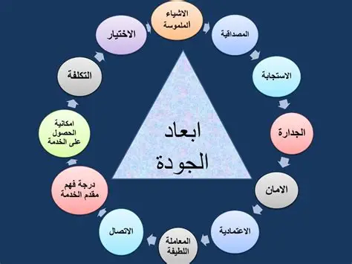

Slide 28
ابعاد الجودة في العمل الاداري
المنتج أو الخدمة:
تقديم منتجات أو خدمات متميزة تُرضي العملاء وتلبي احتياجاتهم.
المعالجة (العمليات):
تحسين وتطوير العمليات الإدارية بشكل مستمر لضمان جودة المخرجات.
المتطلبات:
الالتزام بالمعايير والشروط المتفق عليها مع العملاء أو الموظفين لتحقيق الجودة المطلوبة.
المستخدم (المستفيد):
التركيز على رضا المستفيدين من الخدمات الإدارية باعتبارهم محور العملية.
التقييم:
إجراء مراجعات دورية وتغذية راجعة لقياس مستوى الجودة وتحديد فرص التحسين.

Slide 29
دلالة هذه الأبعاد
الجودة الإدارية ليست مجرد إجراءات شكلية، بل هي ثقافة مؤسسية تهدف إلى تحقيق رضا المستفيدين، رفع الكفاءة، وتقليل الأخطاء والهدر.
كل بُعد منها يمثل حلقة مترابطة تضمن استمرارية التحسين والتطوير داخل المؤسسة.

Slide 30
ماهي دائرة الجودة في العمل الاداري

Slide 31


Slide 32
ابعاد الجودة في العمل الاداري

Slide 33


Slide 34
نشاط
ناقش دائرة الجودة؟ وماذا تمثل لك كموظف اداري

Slide 35
ماهي طرق إدارة الجودة؟

Slide 36
طرق إدارة الجودة
يوجد 3 طرق لتحقيق الجودة وإدارتها في مختلف المؤسسات والشركات، ويُمكن الاكتفاء بتطبيق واحدة من الطرق الآتية:

Slide 37
1- طريقة المخططات البيانية
في هذه الطريقة يتم اختبار المنتجات بطريقة عشوائية للمتطلبات المحددة والمطلوب توافرها فيها، ويتم رسم النتائج على مخططات بيانية بمحوريها السيني والصادي حيث يشير المحور الصادي إلى الدرجة التي فيها تباين السمة المطلوب تواجدها، أمّا المحور السيني فيشير إلى عيّنة المنتجات التي يتم التدقيق فيها

Slide 38
2- طريقة تاجوتشي:( Taguchi)
طريقة تاجوتشي (Taguchi) سُميّت هذه الطريقة بتاجوتشي نسبةً إلى مخترعها وتعني مراقبة عملية تصنيع المنتجات والقضاء على العيوب وفوارق الإنتاج قبل حدوثها، وبالتالي تؤكد هذه الطريقة على دور البحث والتطوير أثناء عملية الإنتاج وتوّقع صورة المنتجات لتلافي العيوب والأخطاء قدر الإمكان.

Slide 39
طريقة التفتيش بنسبة 100%
طريقة التفتيش بنسبة 100% هي عملية مراقبة جودة المنتجات بشكل كامل وليس بطريقة عشوائية وبالتالي تتضمن الوقوف على جميع أجزاء المنتج وتقييمها، ويتمثّل التحدي في استخدام هذه الطريقة أنّها تحتاج إلى وقت إضافي وطويل مقارنةً بغيرها وبالتالي تكلفة وجود موظفين أكثر لإجرائها.

Slide 40
الفرق بين الجودة والإنتاج في بيئة العمل
يظهر في التركيز والهدف لكل منهم
🟦 الجودة:
المفهوم: تعني الإتقان والالتزام بالمعايير لتحقيق رضا المستفيدين.
التركيز: على كيفية إنجاز العمل (الأسلوب، الدقة، الكفاءة).
الهدف: ضمان أن المنتج أو الخدمة تلبي أو تتجاوز توقعات العملاء.
النتيجة: تقليل الأخطاء والهدر، وزيادة الثقة والسمعة المؤسسية

Slide 41
الفرق بين الإنتاج والجودة
العنصر | الجودة |  | الإنتاج
التركيز | كيف يتم العمل |  | كم يتم إنجازه
الهدف | رضا المستفيدين وتحقيق المعايير |  | زيادة الكمية والسرعة
النتيجة | منتجات/خدمات متقنة وموثوقة |  | مخرجات كثيرة قد تختلف في المستوى

Slide 42
خلاصة
الجودة والإنتاج لا يتعارضان، بل يكملان بعضهما: الإنتاج يحقق الكم، والجودة تضمن النوع. الجمع بينهما هو ما يحقق الأداء المؤسسي المتوازن

Slide 43
شكراً على حسن استماعكم

Slide 44
المحور الثاني: أدوات الجودة لتحسين الأداء

Slide 45


Slide 46
ما دور الجودة في تحسين الأداء؟

Slide 47

تحسين تطوير الأداء

Slide 48
من أهم مفاهيم العصر الحالي أن المنافسة القويَّة والإبداع لا ينتجان من استخدام الآلات والأجهزة الحديثة والمُتقدِّمة ومحاولة تقليل النفقات فحسب وإنما باستخدام أهم مصدر على الإطلاق وهو: الأشخاص، المُوظَّفون، العاملون، وأصبح يحكم على نجاح أي مُؤسَّسة بمدى اهتمامها بقدرات مُوظَّفيها وكفاءاتهم، وحسن أدائهم لأعمالهم. وكيفيَّة استثمار رأس المال البشر.

Slide 49
التركيز على الاداء
إن عمليَّة تحسين الأداء تتطلَّب نظرةً شموليَّة تبدأ من الجذور، وهذا أمرٌ بديهيٌ لأنك إذا قمت بمعالجة ظواهر المشكلة وقشورها الخارجيَّة فستظهر من جديد. على الرغم من أهمية التعليم والتدريب لزيادة الإنتاجية إلا أنه يبقى جزءاً من المطلوب، لأن الصورة تتكامل عندما نركز على كل الموارد الممكنة لتحسين الأداء، وإن عمليَّة تحسين الأداء ذاتها تُعَدُّ نوعا من أنواع التعليم المستمر، ومن ثم توفير مخزون مهاري محترف في المُؤسَّسة

Slide 50
دور الجودة في تحسين العمل الإداري
رفع الكفاءة التشغيلية: من خلال تحسين العمليات وتقليل الهدر والأخطاء.
تعزيز رضا المستفيدين: التركيز على تلبية احتياجات العملاء والموظفين بشكل أفضل.
تحسين التواصل الداخلي: وضوح الإجراءات يقلل من التضارب ويزيد من التعاون بين الأقسام.
دعم اتخاذ القرار: الجودة توفر بيانات دقيقة تساعد الإدارة على اتخاذ قرارات أكثر فاعلية.

Slide 51
مظاهر ضعف الأداء
مظاهر ضعف الأداء الإداري
غياب التخطيط الواضح: عدم وجود أهداف محددة أو خطط استراتيجية.
ضعف التواصل الداخلي: انتشار سوء الفهم بين الأقسام والموظفين.
البيروقراطية الزائدة: التركيز على الإجراءات الشكلية بدل النتائج.
قلة التحفيز: عدم وجود نظام فعال لمكافأة الإنجاز أو تشجيع المبادرات.
ضعف الرقابة والتقييم: غياب مؤشرات أداء واضحة لمتابعة النتائج.

Slide 52
مظاهر ضعف الأداء الأكاديمي
ضعف جودة التدريس: الاعتماد على أساليب تقليدية دون تطوير.
قلة الاهتمام بالبحث العلمي: ضعف الإنتاج البحثي أو غياب الابتكار.
ضعف نواتج التعلم: عدم وضوح الأهداف التعليمية أو ضعف تقييم الطلاب.
غياب التدريب المستمر: عدم تطوير مهارات أعضاء هيئة التدريس.
ضعف الخدمات الطلابية: قصور في الدعم الأكاديمي والإرشاد.

Slide 53
الخلاصة
ضعف الأداء غالبًا ما يرتبط بغياب الجودة والإتقان، سواء في الإدارة أو التعليم. معالجة هذه المظاهر تبدأ بتبني ثقافة الجودة، وتطبيق أدوات التحسين المستمر، وربط الأداء بمؤشرات واضحة

Slide 54
دور الجودة في تحسين الأداء الأكاديمي
تحسين نواتج التعلم: عبر تطبيق معايير الجودة في التدريس والتقييم.
رفع مستوى البحث العلمي: الالتزام بمعايير الجودة يزيد من مصداقية الأبحاث وقيمتها.
تعزيز التنافسية: المؤسسات الأكاديمية ذات الجودة العالية تحقق مكانة متميزة محليًا ودوليًا.
تطوير أعضاء هيئة التدريس: الجودة تدفع نحو التدريب المستمر وتطوير طرق التدريس.

Slide 55
كيف نلاحظ ضعف الأداء؟

Slide 56
ضعف الأداء يظهر من خلال
1-تأخر انجاز المهام
انخفاض جودة العمل
ضعف الالتزام بالمعايير
فقدان التركيز والانتباه
غياب الدافعية والتحفيز
مشاكل في التواصل والعمل الجماعي
عدم ملاءمة الوظيفة لمؤهل الموظف
العمل المفرط

Slide 57
مؤشرات الأداء الرئيسية ((KPIs

Slide 58
ما هي مؤشرات الأداء الرئيسية ((KPIs)
في عالم الأعمال المعاصر، ومع التنافس المتزايد بين المؤسسات، أصبحت الحاجة إلى أدوات فعّالة لقياس التقدم نحو الأهداف أمرًا لا غنى عنه. ومن بين هذه الأدوات، تأتي مؤشرات الأداء الرئيسية أو ما يُعرف اختصارًا بـ KPIs- ( Key Performance Indicators
، والتي تمثل مقاييس كمية أو نوعية تساعد على تقييم مدى نجاح المؤسسة أو القسم أو حتى الموظف في تحقيق أهداف محددة. وبعبارة أخرى، يمكن اعتبارها البوصلة التي توجه القرارات الاستراتيجية وتضمن سير العمل في الاتجاه الصحيح.

Slide 59
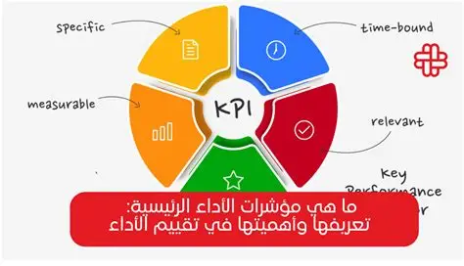
مؤشرات الأداء الرئيسية ((KPIs

Slide 60
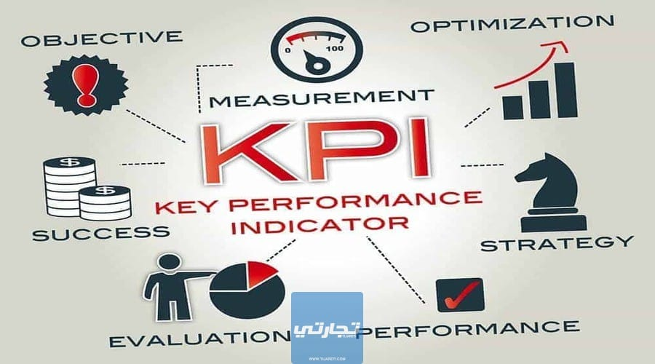

Slide 61
أفضل الممارسات في إدارة مؤشرات الأداء الرئيسية
لضمان تحقيق أقصى استفادة من KPIs، يمكن اتباع أفضل الممارسات التالية:
– ربط المؤشرات برؤية ورسالة المؤسسة
بحيث يكون كل مؤشر جزءًا من الصورة الكلية.
– إشراك فرق العمل في وضع المؤشرات
لزيادة الالتزام وتحقيق فهم أعمق.
– استخدام التكنولوجيا
مثل لوحات المعلومات التفاعلية (Dashboards) لتوفير بيانات آنية وسهلة القراءة.
– مراجعة دورية للمؤشرات

Slide 62
لماذا تعتبر مؤشرات الأداء الرئيسية مهمة؟
ولكي ندرك أهمية مؤشرات الأداء الرئيسية، يجب أن نفهم أنها ليست مجرد أرقام تُجمع أو رسوم بيانية تُعرض في التقارير. بل هي أداة استراتيجية تُترجم الأهداف العامة إلى معايير قابلة للقياس،
مما يتيح للإدارة متابعة الأداء، وتحديد الفجوات، واتخاذ القرارات التصحيحية في الوقت المناسب.
على سبيل المثال، إذا كان هدف الشركة هو زيادة المبيعات بنسبة 20% خلال العام، فإن KPI مثل “نسبة نمو المبيعات الشهرية” سيكون مؤشراً مباشراً لقياس مدى التقدم

Slide 63
خصائص مؤشرات الأداء الرئيسية الفعّالة
ومن أجل أن تكون مؤشرات الأداء الرئيسية أداة حقيقية للتوجيه والتحسين، يجب أن تتسم بمجموعة من الخصائص الأساسية، ومن أبرزها:
1. الارتباط بالأهداف الاستراتيجية
إذ يجب أن يكون كل مؤشر مرتبطًا بهدف محدد في الخطة الاستراتيجية للمؤسسة. فمثلًا، لا معنى لقياس “عدد الزوار للموقع الإلكتروني” إذا لم يكن الهدف مرتبطًا بالتسويق الرقمي أو زيادة المبيعات عبر الإنترنت.
2. قابلية القياس
من الضروري أن تكون المؤشرات قابلة للقياس رقميًا أو من خلال بيانات دقيقة، حتى يمكن مقارنة النتائج الفعلية بالمستهدفة.
الأداء.

Slide 64
3. الوضوح والبساطة
المؤشر الجيد هو الذي يمكن لأي شخص في الفريق فهمه وتفسيره بسهولة، دون الحاجة إلى شروحات معقدة.
4. إمكانية التتبع بمرور الوقت
حيث يجب أن يكون بالإمكان متابعة المؤشر بشكل دوري (شهري، ربع سنوي، سنوي) لمراقبة الاتجاهات وتحديد التغيرات.
5. القابلية للتأثير
إذا لم يكن بالإمكان اتخاذ إجراءات تؤثر على المؤشر، فإنه يفقد أهميته كأداة لتحسين

Slide 65
أنواع مؤشرات الأداء الرئيسية
عند الحديث عن مؤشرات الأداء، نجد أن هناك عدة أنواع تختلف باختلاف الغرض منها وطبيعة النشاط، ومن أبرز هذه الأنواع:
1. مؤشرات الأداء الكمية
وهي المؤشرات التي تعتمد على أرقام وبيانات رقمية، مثل نسبة نمو الأرباح، أو معدل المبيعات الشهرية، أو تكلفة الإنتاج لكل وحدة.
2. مؤشرات الأداء النوعية
تركز على عناصر غير رقمية، لكنها مهمة مثل رضا العملاء، أو جودة المنتج، أو مستوى ولاء الموظفين.
3. مؤشرات الأداء الاستباقية (Leading KPIs))
تُستخدم للتنبؤ بالأداء المستقبلي، مثل عدد العملاء المحتملين الذين تم التواصل معهم، أو عدد المشاريع التي تم بدء العمل عليها.
4. مؤشرات الأداء التراجعية (Lagging KPIs))
تقيس النتائج التي تحققت بالفعل، مثل الإيرادات المحققة في نهاية الفترة، أو نسبة تحقيق الأهداف السنوية

Slide 66
خطوات إعداد مؤشرات الأداء الرئيسية
ولكي تتمكن المؤسسة من تصميم مؤشرات فعّالة، لا بد من اتباع خطوات منهجية مدروسة، ومنها:
1. تحديد الأهداف بوضوح
يجب أن تكون الأهداف محددة وواقعية، على سبيل المثال: “زيادة حصة السوق بنسبة 10% خلال عام واحد”.
2. اختيار المؤشرات المناسبة
يُفضل اختيار مؤشرات مرتبطة مباشرة بالهدف، وقابلة للقياس بشكل واضح.
3. تحديد المستويات المستهدفة
وضع القيم المستهدفة لكل مؤشر (Target Value) يسهل عملية التقييم لاحقًا.
4. جمع البيانات وتحليلها
باستخدام أنظمة المعلومات أو برامج إدارة الأداء، يتم جمع البيانات بشكل دوري وتحليلها.
5. المراجعة والتطوير المستمر
يجب إعادة تقييم المؤشرات بانتظام للتأكد من أنها ما زالت تعكس أولويات المؤسسة.

Slide 67
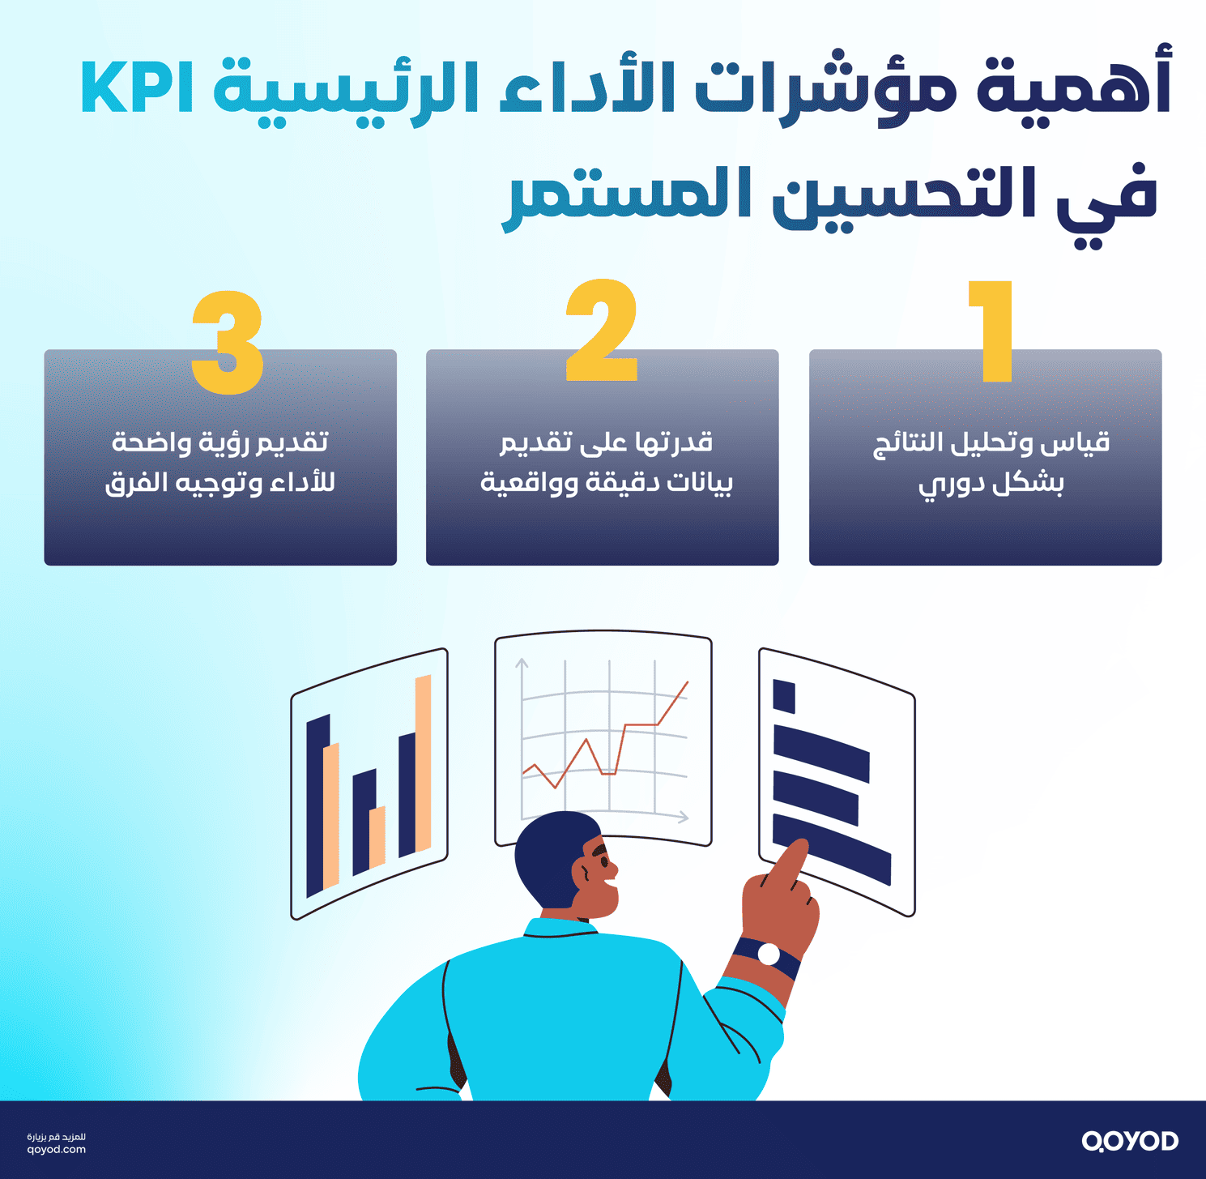

Slide 68
أهمية مؤشرات الأداء الرئيسية KPI في التحسين المستمر
قياس وتحليل النتائج بشكل دوري: تساعد KPI الشركات على اكتشاف نقاط القوة والضعف في عملياتها. وبذلك، تُسهم في تحديد المجالات التي تحتاج إلى تحسين وتطوير.
قدرتها على تقديم بيانات دقيقة وواقعية: حول أداء الأفراد والفرق. هذه البيانات تُستخدم لتحديد ما إذا كانت الاستراتيجيات المُعتمدة تحقق أهدافها أم لا. في حال كانت هناك فجوة بين الأهداف والنتائج، فإن KPI تعمل كدليل لإجراء تعديلات استراتيجية تساهم في تحسين الأداء.
على سبيل المثال، يمكن استخدام KPI في قطاع الإنتاج لقياس معدل الإنتاجية. إذا كان هناك انخفاض في الإنتاجية مقارنة بالهدف المطلوب، يمكن فحص العمليات وتحديد الأسباب المحتملة، مثل نقص في المعدات أو تأخير في سلسلة الإمدادات. بناءً على هذه البيانات، يمكن اتخاذ خطوات تصحيحية لتحسين الأداء.
تقديم رؤية واضحة للأداء وتوجيه الفرق: تساهم KPI في تعزيز التحسين المستمر لاتخاذ الإجراءات اللازمة لتعديل الاستراتيجيات وتجاوز التحديات.

Slide 69
كيف يمكن لمؤشرات الأداء الرئيسية تحسين الأداء؟
تحسن مؤشرات الأداء الرئيسية Key Performance Indicators KPI الأداء عن طريق:
تحسين اتخاذ القرارات الاستراتيجية: من خلال استخدام KPI ، يمكن للمؤسسات جمع بيانات موضوعية تؤدي إلى اتخاذ قرارات بتخطيط جيد، يتيح ذلك التوجيه الدقيق للجهود نحو تحسين الأداء في مختلف المجالات.
تحفيز الموظفين: من خلال ربط أهداف KPI بمكافآت أو تقييمات، يمكن تحفيز الموظفين على تحقيق الأهداف المحددة، مما يزيد من الأداء العام للمؤسسة.
زيادة الكفاءة التشغيلية: تساعد KPI في تحسين العمليات من خلال تحديد الأماكن التي قد تكون غير فعّالة، مما يتيح الفرصة لتحسين الأداء وزيادة الكفاءة.

Slide 70


Slide 71


Slide 72
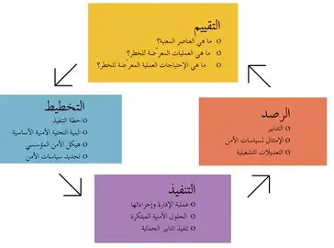

Slide 73
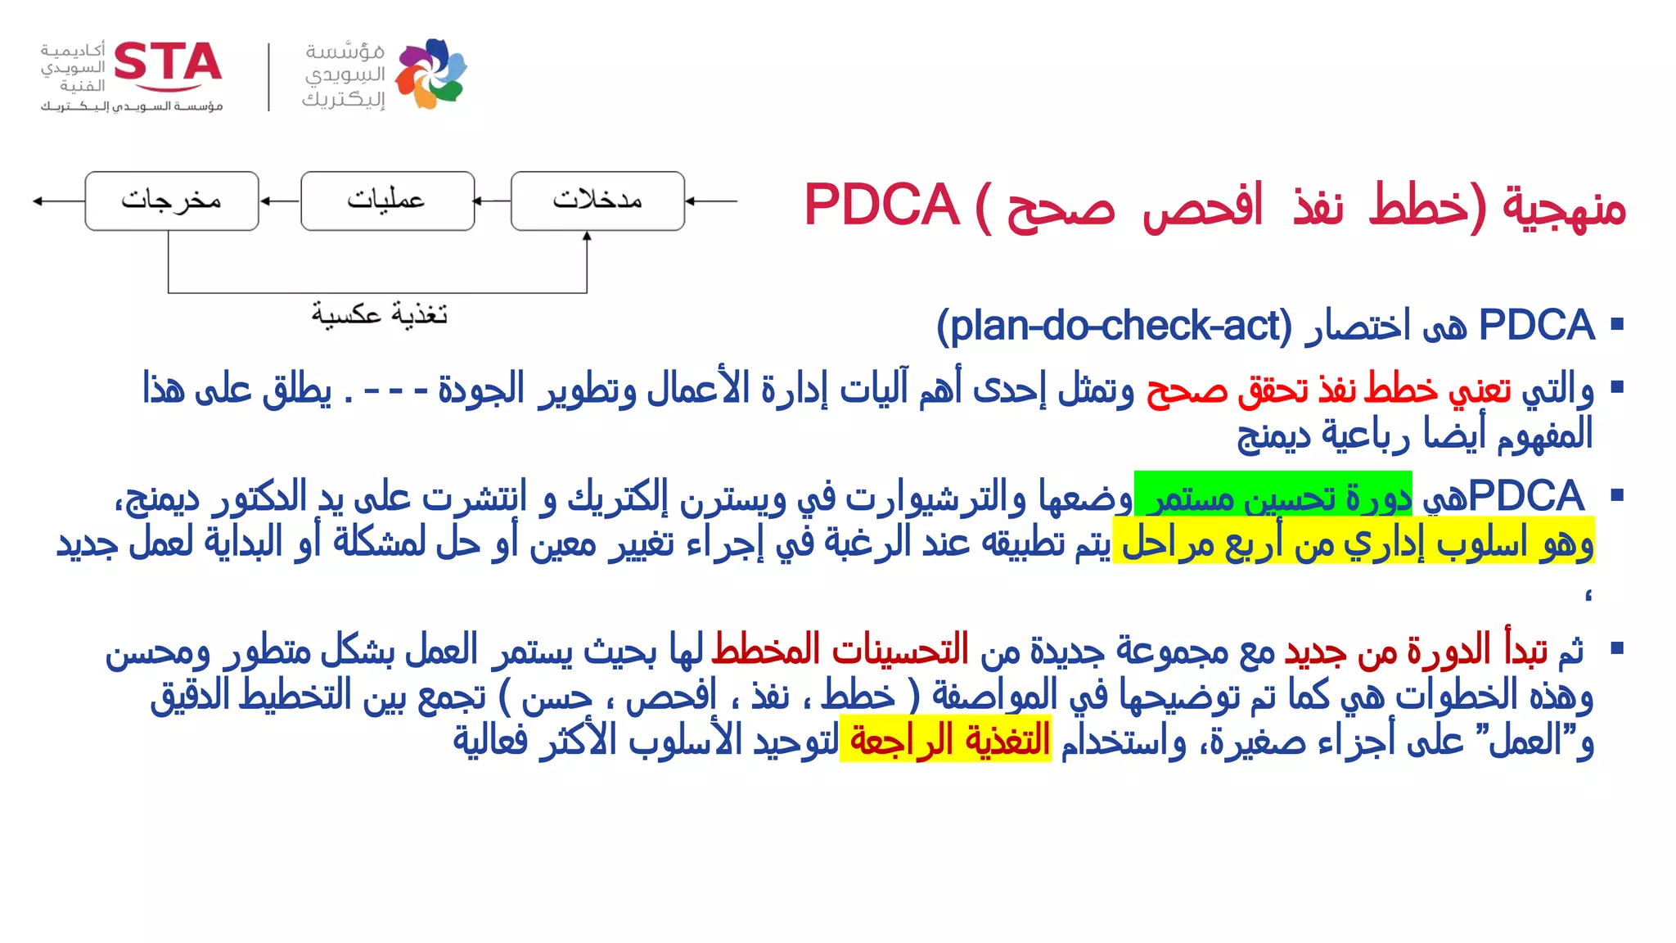
تطبيقات عملية مثل: PDCA Cycle (خطط – نفذ – تحقق – صحح)
*طرق البحث العلمي*

Slide 74
شكراً على حسن استماعكم

Slide 75
المحور الثالث: دور الجودة في تطوير الموظفين والمؤسسات

Slide 76
مفهوم إدارة الجودة
إدارة الجودة هي عملية تهدف إلى تحسين جودة المنتجات والخدمات من خلال تطبيق معايير وإجراءات محددة لضمان تلبية توقعات العملاء وتعزيز الأداء المؤسسي.

Slide 77
تعريف آخر لإدارة الجودة
هي عملية الإشراف على جميع الأنشطة والمهام داخل المؤسسة بهدف الحفاظ على المستوى المطلوب من تميز المنتجات والخدمات.
تشمل وضع سياسة للجودة، التخطيط، التنفيذ، المراقبة، والتحسين المستمر.
تُعد فلسفة عمل تقوم على أن نجاح المؤسسة على المدى الطويل يعتمد على رضا العملاء وولائهم، من خلال تحسين العمليات والمنتجات والخدمات بشكل دائم.

Slide 78
إدارة الجودة الشاملة (TQM)
هي نهج تنظيمي يهدف إلى تحسين الأداء وضمان تقديم منتجات وخدمات بأعلى معايير الجودة عبر إشراك جميع الموظفين.
،و تركز على رضا العملاء باعتباره الهدف الأساسي.
تهدف إلى تقليل الأخطاء والهدر ورفع الكفاءة التشغيلية

Slide 79
نشاط
إشراك جميع الموظفين.
لماذا اشراك جميع الموظفين؟ نشاط

Slide 80
الخلاصة
إدارة الجودة ليست مجرد إجراءات رقابية، بل هي ثقافة مؤسسية تركز على التحسين المستمر، إشراك العاملين، وضمان رضا المستفيدين.
وهي الأساس لنجاح أي مؤسسة في بيئة تنافسية حديثة.

Slide 81
تعريف إدارة الجودة الشاملة
هي فلسفة إدارية تقوم على التحسين المستمر في جميع جوانب العمل.تعتمد على مشاركة جميع الموظفين في تحمل مسؤولية الجودة، وليس فقط قسم محدد.
تركز على رضا العملاء باعتباره الهدف الأساسي.
تهدف إلى تقليل الأخطاء والهدر ورفع الكفاءة التشغيلية.

Slide 82
المبادئ الأساسية لإدارة الجودة الشاملة
التركيز على العملاء: رضا العميل هو محور الجودة.
المشاركة الجماعية: إشراك جميع الموظفين في عمليات التحسين.
التحسين المستمر: تطوير العمليات والمنتجات بشكل دائم.
التزام الإدارة العليا: دعم القيادة ضروري لإنجاح الجودة الشاملة.
الاعتماد على البيانات: اتخاذ القرارات بناءً على معلومات دقيق

Slide 83
كيف ترفع الجودة من رضا الموظفين والعملاء.
الجودة ترفع من رضا الموظفين والعملاء لأنها تعمل على تحسين التجربة لكل طرف داخل المؤسسة، وتخلق بيئة عمل وخدمات أكثر كفاءة وفعالية.

Slide 84
أثر الجودة على رضا الموظفين
بيئة عمل إيجابية: تطبيق الجودة يضمن وضوح الأهداف والإجراءات، مما يقلل من التوتر والارتباك.
التحفيز والولاء: الموظفون يشعرون بالتقدير عندما تُطبق معايير الجودة ويُكافأ الأداء المتميز.
التطوير المستمر: الجودة تدفع المؤسسات لتوفير التدريب والتطوير المهني، مما يزيد من رضا الموظفين وولائهم.
تقليل الأخطاء والضغط: تحسين العمليات يقلل من الأخطاء المتكررة ويجعل العمل أكثر سلاسة.

Slide 85
أثر الجودة على رضا العملاء
تحقيق توقعاتهم: الجودة تضمن أن المنتج أو الخدمة تلبي أو تتجاوز توقعات العملاء.
الثقة والولاء: العملاء يثقون بالمؤسسة عندما يرون التزامها بمعايير الجودة.
خدمة أفضل: الجودة تركز على تحسين تجربة العميل، سواء في سرعة الخدمة أو دقتها.
استمرارية التحسين: المؤسسات التي تطبق الجودة الشاملة تقدم خدمات ومنتجات أكثر تنافسي

Slide 86
:
الخلاصة
الجودة تعمل كحلقة وصل بين الموظفين والعملاء: فهي ترفع رضا الموظفين عبر بيئة عمل محفزة، وتزيد رضا العملاء عبر منتجات وخدمات متقنة. النتيجة هي مؤسسة أكثر استقرارًا ونجاحًا على المدى الطويل

Slide 87
إدارة الجودة الشاملة ((TQM)
هناك العديد من المؤسسات العالمية التي طبقت نظام إدارة الجودة الشاملة (TQM) وحققت نجاحات ملموسة في الأداء ورضا العملاء والموظفين. إليك بعض الأمثلة الواقعية
🟦 أمثلة على تطبيق إدارة الجودة الشاملة
1- شركة تويوتا (Toyota))
طبقت نظام Kaizen للتحسين المستمر.
ركزت على تقليل الهدر وزيادة الكفاءة في خطوط الإنتاج.
2-شركة ديزني (Disney))
جعلت تجربة العميل محور الجودة.
ركزت على التفاصيل الدقيقة في الخدمات والترفيه لضمان رضا العملاء.
3- مستشفيات (Mayo Clinic)
اعتمدت الجودة الشاملة في الرعاية الصحية.
ركزت على تحسين تجربة المرضى وتقديم خدمات طبية عالية المستوى.

Slide 88
تابع
4- شركة ستاربكس (Starbucks)
طبقت الجودة في المنتجات والخدمات.
ركزت على تحسين تجربة الزبائن في الفروع حول العالم.
5- شركة آبل (Apple)
اعتمدت الجودة الشاملة في تطوير المنتجات والتقنيات.
ركزت على الابتكار والموثوقية في الأجهزة الإلكترونية.
6-شركة فيديكس (FedEx)
طبقت الجودة في قطاع الخدمات اللوجستية.
ركزت على سرعة ودقة توصيل الطرود.
7- القطاع الحكومي في بعض الدول
طبقت الجودة الشاملة في تقديم الخدمات العامة للمواطنين.
ركزت على تحسين الإجراءات وتقليل البيروقراطية.

Slide 89

الخلاصة
. هذه الأمثلة توضح أن إدارة الجودة الشاملة ليست مقتصرة على قطاع واحد، بل يمكن تطبيقها في التصنيع، الخدمات، الصحة، التعليم، وحتى القطاع الحكومي. النتيجة دائمًا هي: رضا العملاء، رفع الكفاءة، وتقليل الأخطاء والهدر.
.

Slide 90
شكراً على استماعكم

